Slide 1


Slide 2

讲述面向对象的概念
讲述面向对象的分析(OOA)和面向对象的设计(OOD)的区别
讲述传统的开发过程
讲述量化迭代和增量软件过程
识别开发周期的各个阶段
讲述系统开发的各个阶段的流程

Slide 3


OO是一个系统建模的技术
使用系统中相互关联及互动的对象来描述或建立系统模型

Slide 4

对业务问题建立一个清晰的愿景
规划出系统必须执行的工作
为业务问题开发一个数据字典
规划出业务问题的最佳解决方案

Slide 5

解决问题
定义出“如何做”,而不是“做什么“
引入可以使系统正常工作的支撑元素
为系统定义出实现策略

Slide 6

对象
类

Slide 7


一个对象有自己的标识，数据和行为
对象可以是简单或者复杂
对象可以是真实的或者想象的
一个对象是一个动态的标识
  在任何时间，系统都包含了一系列包含信息和相互调用方法的对象。

Slide 8

定义对象的语法如下:
  objectName:ClassName
如果你知道某个所需要的对象,但找不到一个合适的名字,则用以下形式表示:
  :ClassName

Slide 9


在面向对象的关系中，类是对象的定义
对象是其所定义的类在运行的时候被创建出来
所有对象都是由类实例化出来的

Slide 10

抽象
封装
关联
聚集
组合
继承
内聚和耦合
多态

Slide 11


抽象
  抽象是指忽略细节,关注对象和实体的本质特性
封装
  封装的特点是将数据隐藏在对象内部
  封装的优点是类可以变化，每次变化仅仅发生在被隐藏实现的对象的内部
关联
  关联是一个对象和对象相互作用的一种方式
  当一个对象使用另一个对象的服务时,这两个对象就是关联关系

Slide 12

聚合
  聚合表示整体与部分之间的关系
    小汽车的案例
  用以表示“Has A”的关系
  聚合是关联的一种类型

Slide 13

组合
  组合发生在一个对象包含另一个对象时
  复合用以表示"contains"的关系
    铅笔示例
  当对象之间不能彼此单独的存在时，复合关系就是最适合的

Slide 14


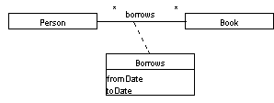


Slide 15

在对象图上的连接可以存在于一个类的两个实例之间
因为在类图上只有一个类但是要来分别代表两个对象。所以关系又指向了同一个类。这样的关联被称为自反关联
自反关联在关联线的末端都必须要有角色名。这样才能显示出来是从一个类表示的两个对象
Notes:
反向关联
在对象图上的连接可以存在于一个类的两个实例之间
因为在类图上只有一个类但是要来分别代表两个对象。所以关系又指向了同一个类。这样的关联被称为自反关联。
自反关联在关联线的末端都必须要有角色名。这样才能显示出来是从一个类表示的两个对象。

Slide 16
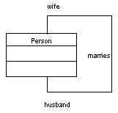
Notes:
反向关联

Slide 17

关系 | 功能 | 表示法
依赖 | 两个模型元素间的关系,对一个元素（提供者）的改变可能影响或提供信息给其他元素
泛化 | 更概括的描述和更具体的种类间的关系，适用于继承
实现 | 说明和实现间的关系

Slide 18
继承
  从一个现在类定义出一个新的类的机制.继承可以让我们将相关的类进行分组，这样它们就可以被很好的管理和重用
  用以表示"is a"或"kind of“
内聚和耦合
  内聚是从功能角度来度量模块内的联系，一个好的内聚模块应当做一件事。
  耦合是软件结构中各模块之间相互连接的一种度量

Slide 19
多态
  多态是在不同的类中定义相似的操作
  多态是基于继承的
  多态在面向对象的系统中是一个非常重要的概念，它支持软件的重用和维护.

Slide 20

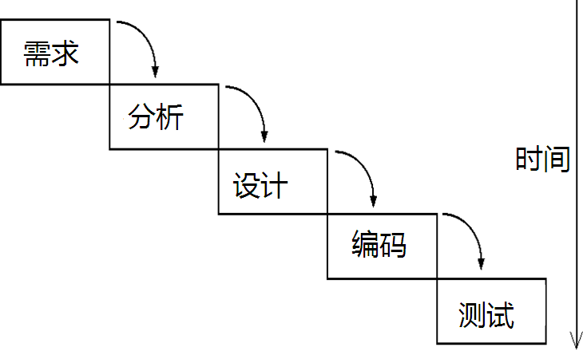
传统的开发过程
  瀑布模式

Slide 21

每一阶段完全地做完才进行下一阶段，每一阶段必须完成文档化和签收。如果问题是在后一阶段出现，回退就很困难。
使用瀑布模式,开发团队要花很大的努力和时间确认阶段的工作是否正确.

Slide 22

统一软件开发过程
统一软件开发过程是迭代和渐进式的
统一软件开发过程不建议在一个步骤中处理所有问题，而是通过循环来进行迭代并且实行增量开发。每个增量都建立在前一个的基础上
  UML(Unified Modeling Language)只是一个标记,而不是一个过程.

Slide 23

初始阶段
细化阶段
构造阶段
交付阶段

Slide 24
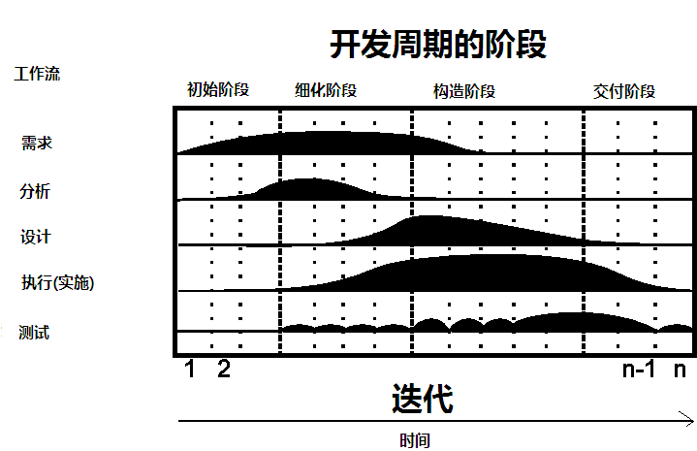

Slide 25

启动项目
定义业务问题
识别关键的风险
定义出问题域
撰写解释业务问题的文档

Slide 26

分析和设计
为项目创建一个基础架构
监控项目的关键风险
创建一个构建计划来实现目标

Slide 27

构造阶段
  编码规范、设计、代码评审、需求变更管理
交付阶段
  将最终版本提供给顾客
  完成Beta版的测试
  完成性能调优，用户的培训以及客户体验测试
  你无需在每个量化迭代中都做的非常完美。你应该使用80/20法则。当迭代的过程中有80%已经完成了，你可以继续下面的工作了

Slide 28

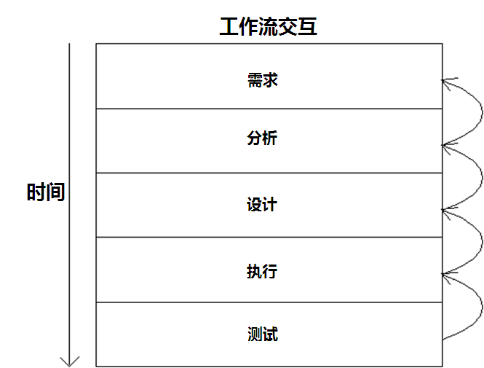
Notes:
工作流交互(时间)
需求
分析
设计
执行
测试

Slide 29

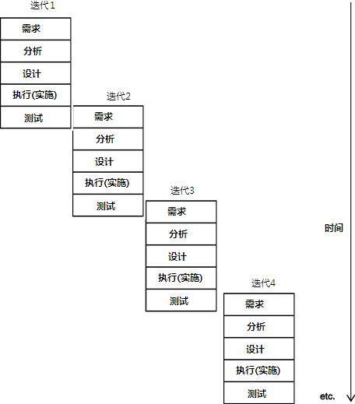

Slide 30

讲述面向对象的概念
讲述面向对象的分析(OOA)和面向对象的设计(OOD)的区别
介绍传统开发过程
讲述量化迭代和增量软件过程
讲述开发周期的各个阶段
讲述系统开发的各个阶段的流程

